Slide 1

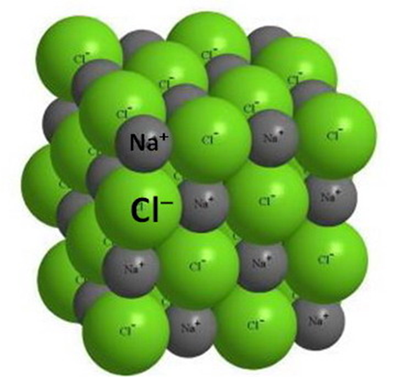
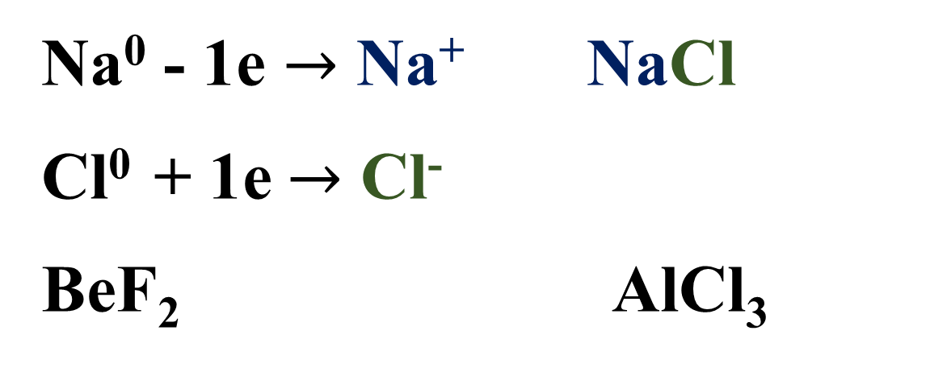
Йони. Йонний зв’язок, його утворення.
Na⁰ - 1е $→$ Na⁺ NaCl
Cl⁰ + 1е$→$ Cl⁻
BeF₂ AlCl₃

Slide 2
МЕТА УРОКУ:
сформувати поняття про йони, йонний зв'язок, ознайомити учнів з механізмом утворення іонного зв'язку, визначити його властивості;
сформувати навички відрізняти сполуки з ковалентним та йонним зв’язком;
продовжити навички складання електронних формул;
показати залежність характеру хімічних зв'язків від електронегативності елементів;
розвивати в учнів творче мислення.

Slide 3

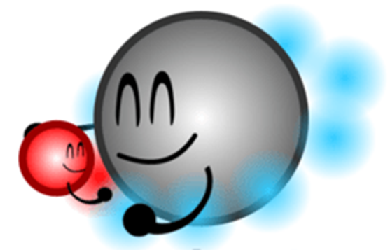
Актуалізація опорних знань
«Мозковий штурм»
Що таке хімічний зв'язок?
Який хімічний зв'язок називається ковалентним?
Які види ковалентного зв’язку вам відомі?
Пригадайте, що таке електронегативність?
Як змінюється електронегативність у періоді із зростання зарядів ядер атомів?
Як змінюється електронегативність у атомів елементів головної підгрупи із зростанням зарядів ядер атомів?

Slide 4


ЯКІ ЧАСТИНКИ НАЗИВАЮТЬ ЙОНАМИ?
Na⁰ Cl⁰
Cl₂ Na
Na⁺ Cl⁻

Slide 6
ЗАВДАННЯ :
1. Зобразити схеми будови атомів Літію та Флуору.
2. Охарактеризувати зовнішній енергетичний рівень цих атомів.

Slide 7
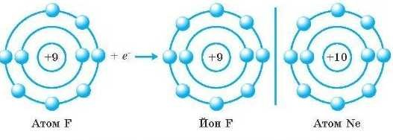
УТВОРЕННЯ ЙОНУ F⁻

Slide 8
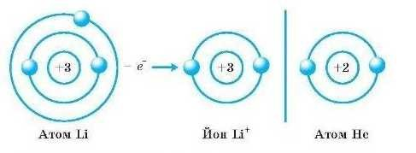
УТВОРЕННЯ ЙОНУ Li⁺

Slide 9
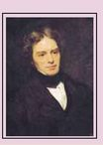
УТВОРЕННЯ ЙОННОГО ЗВ’ЯЗКУ.
Постановка проблемного питання:
Чи можуть між собою сполучатися металічні та неметалічні атоми? І яким чином це відбувається?
Фарадей Майкл (1791-1867). Англійський науковець. Установив кількісні закони електролізу. Увів терміни «йон» (1834 р) , «катіон», «аніон», «електрод», «електроліт», поняття діелектричної проникності. Досліджував електромагнетизм, створив учення про електромагнітне поле. Член багатьох академій наук і наукових товариств.

Slide 10
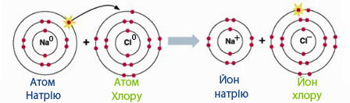
Механізм утворення йонного зв'язку в молекулі натрій хлориду

Slide 11
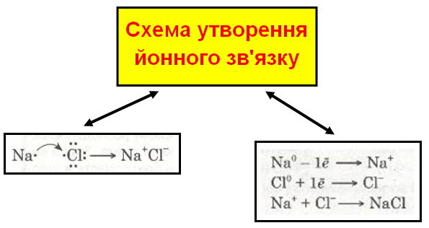

Slide 12




Механізм утворення йонного зв’язку
«Від аналізу до синтезу» - робота з опорною схемою
Be⁰ – 2e → Be²⁺
F⁰ + 1e → F¹⁻
Be⁰ + F₂⁰ → Be²⁺F₂¹⁻
.. ↱ ↷ .. .. ..
: F• + Be : + • F : →[: F•]⁻ +Be²⁺ +[: F•]⁻ → Be²⁺ F₂¹⁻
.. ↲ .. .. ..
Aбо
Be : + 2 F → Be²⁺ + 2 [ F ]⁻ → Be²⁺ F₂¹⁻
Na⁰ - 1е $→$ Na⁺
Cl⁰ + 1е$→$ Cl⁻
Na · + Cl → Na⁺ [ Cl ]⁻
NaCl

Slide 13


ВИСНОВКИ:
1. Йонний зв'язок обумовлений взаємодією між різнойменно зарядженими йонами.
2. Сполуки з йонним типом хімічного зв'язку виникають у тому разі, коли взаємодіють атоми елементів з дуже відмінною електронегативністю
3. Найтиповіший йонний зв'язок виникає в солях, утворених лужними металами і галогенами.

Slide 14
Тестові завдання:
1. Вкажіть формулу речовини з йонним зв’язком:
А) К₂О; Б) Н₂О; В) F_{2;} Г) H₂S.
Вкажіть назву частинки, що утворюється під час відриву електронів від атома:
А) аніон; Б) катіон; В) збуджений атом; Г) радикал.
Вкажіть найменш електронегативний елемент:
А) Нітроген; Б) Оксиген; В) Неон; Г) Натрій.
Сполукою з яскраво вираженим йонним зв’язком є:
А) CCl₄; Б) SiO_{2;} В) KCl; Г) NH₃.
Сполуки, утворені йонним зв’язком, записані у ряду:
А) CaH₂, H₂O, HCl; Б) CaH₂, NaCl, Na₂S;
В) AlCl₃, HCl, O₃; Г) NaOH, Na₃PO₄, PH₃.

Slide 15
Тестові завдання:
1. Вкажіть формулу речовини з йонним зв’язком:
А) К₂О; Б) Н₂О; В) F_{2;} Г) H₂S.
Вкажіть назву частинки, що утворюється під час відриву електронів від атома:
А) аніон; Б) катіон; В) збуджений атом; Г) радикал.
Вкажіть найменш електронегативний елемент:
А) Нітроген; Б) Оксиген; В) Неон; Г) Натрій.
Сполукою з яскраво вираженим йонним зв’язком є:
А) CCl₄; Б) SiO_{2;} В) KCl; Г) NH₃.
Сполуки, утворені йонним зв’язком, записані у ряду:
А) CaH₂, H₂O, HCl; Б) CaH₂, NaCl, Na₂S;
В) AlCl₃, HCl, O₃; Г) NaOH, Na₃PO₄, PH₃.

Slide 16
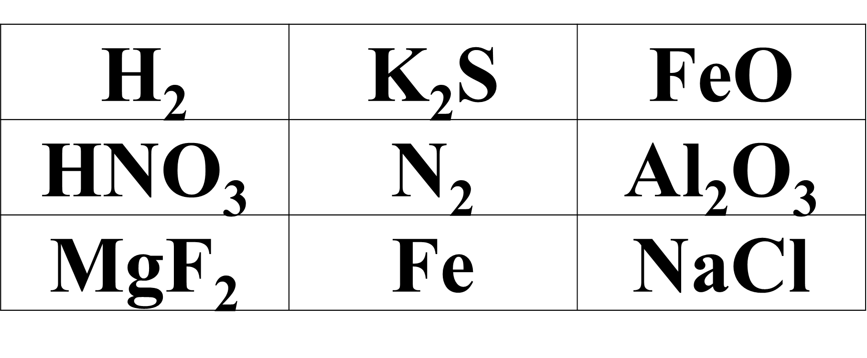
«Хрестики-нулики»
Укажіть сполуки тільки з йонним типом зв'язку

Slide 17

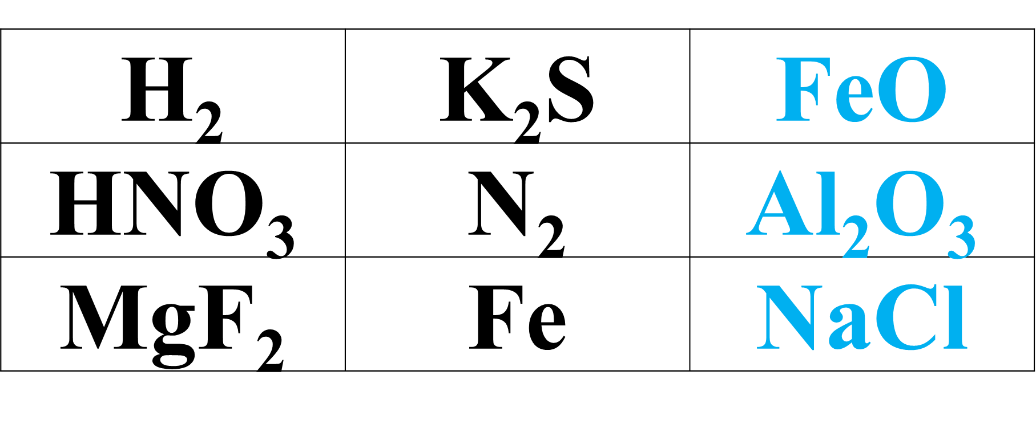

Slide 18

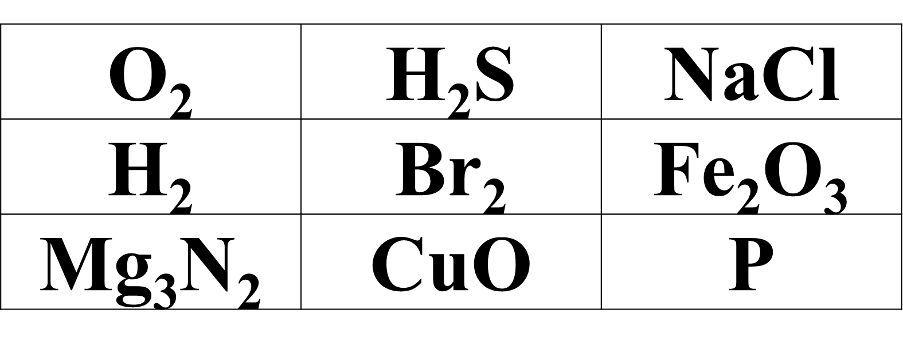

Slide 19
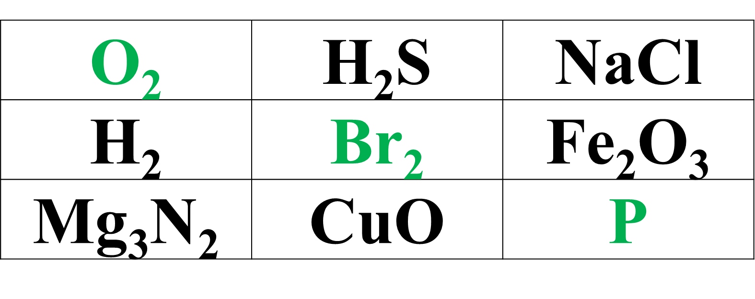
«Хрестики-нулики»
Укажіть сполуки тільки з ковалентним неполярним типом зв'язку:

Slide 20
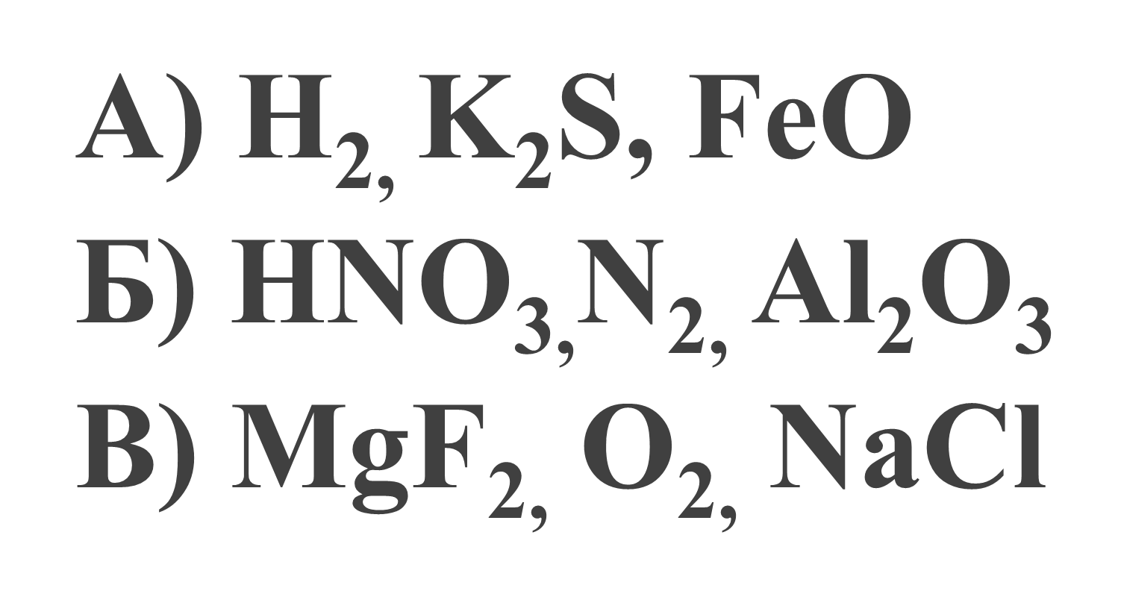
«ТРЕТІЙ ЗАЙВИЙ»

Slide 21
ВИЗНАЧИТИ ТИП ХІМІЧНОГО ЗВ’ЯЗКУ В СПОЛУКАХ:
1. Н2S
2. N2
3. HNO3
4. O2
5. Al2O3
6. H3PO4
7. CaO
8. KCl
9. H2
10. Mg

Slide 22
ТИП ХІМІЧНОГО ЗВ’ЯЗКУ В СПОЛУКАХ:
Ковалентний неполярний | Ковалентний полярний | Йонний | Металічний
N₂ | Н₂S | Al₂O₃ | Mg
О₂ | HNO₃ | KCl
H₂ | H₃PO₄ | CaO

Slide 23

ДОМАШНЄ ЗАВДАННЯ:
Опрацювати параграф , відповісти на запитання.

Slide 24

РЕФЛЕКСІЯ

